Slide 1
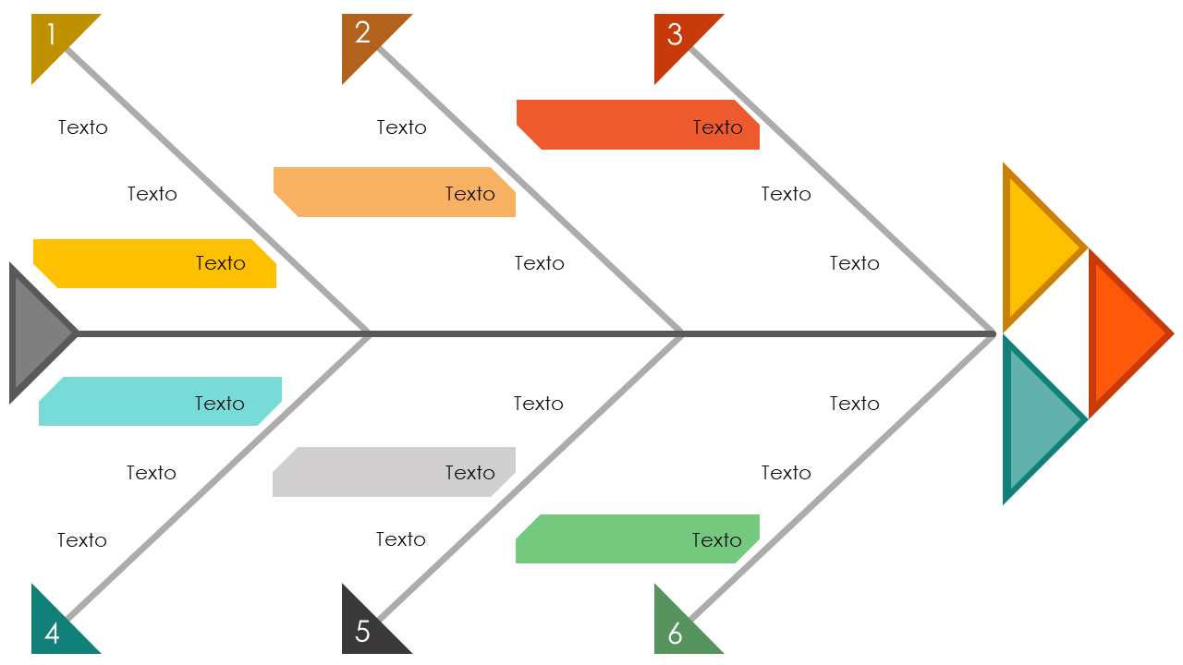
Plantilla de diagrama de causa-efecto con triángulos
Cuándo se debe usar esta plantilla: Este diagrama de causa-efecto es ideal para la gestión de proyectos, la planificación estratégica y la mejora de procesos. Utilice esta plantilla para presentar un análisis de causa y efecto en entornos como reuniones de partes interesadas o informes de equipo.
Funciones notables de la plantilla: En este diagrama, se incorporan triángulos para diferenciar entre los niveles de jerarquía dentro de las causas de origen. Este enfoque geométrico agrega una dimensión estética y ayuda al público a seguir el flujo de información de causas menores a mayores.

Slide 2
1
2
3
Texto
Texto
Texto
Texto
Texto
Texto
Texto
Texto
Texto
Texto
Texto
Texto
Texto
Texto
Texto
Texto
Texto
Texto
4
5
6

Slide 3
DESCARGO DE RESPONSABILIDAD Todos los artículos, las plantillas o la información que proporcione Smartsheet en el sitio web son solo de referencia. Si bien nos esforzamos por mantener la información actualizada y correcta, no hacemos declaraciones ni garantías de ningún tipo, explícitas o implícitas, sobre la integridad, precisión, confiabilidad, idoneidad o disponibilidad con respecto al sitio web o la información, los artículos, las plantillas o los gráficos relacionados que figuran en el sitio web. Por lo tanto, la confianza que usted deposite en dicha información es estrictamente bajo su propio riesgo.

